Slide 1
LE PARTAGE DU MONDE, de l’an 200 av. JC à nos jours Esquisse d’une histoire géopolitique universelle Mardi 30 septembre 2025 (1/15) 8ème période : 1815-1914 Europe et Russie à la conquête de l’Orient et de l’Asie 1853-1914 : Apogée des impérialismes et partage de l’Asie orientale Indes et Malaisie britanniques ; Indochine française ; Indes néerlandaises, Philippines américaines ; 1er empire japonais Suite et fin…

Slide 2
1871-1912 : En Chine, face aux impérialismes occidentaux, de la grande récession à l’aliénation ; Fin des Qing et naissance de la république de Chine ; L’impérialisme japonais en mer de Chine : Îles Kouriles et Ryükyü, Taïwan, sud de Sakhaline, Liaodong, Corée
1871-1879 : Début de l’impérialisme japonais : Traité de paix et d’amitié avec la Chine ; Raid sur Taïwan ; Annexion des îles Ryukyu et d’Okinawa
1871-1876 : Victoire contre la Corée et traité de Kanghwa : ouverture de trois ports : Busan, Incheon et Wonsan ; Les Japonais y obtiennent la liberté de commerce, le droit d’installation et l’extraterritorialité
1875-1876 : Traité de Saint-Pétersbourg : La Russie obtient l’île de Sakhaline et le Japon, l’ensemble des îles Kouriles ; Le Japon annexe l’archipel Ogasawara ou îles Bonin, 1^{ères} îles japonaises du Pacifique
1881-1885 : En Indochine, victoire française contre le Viêt-Nam et la Chine ; 2nd traité de Tianjin : La Chine reconnaît le protectorat de la France sur le Viêt-Nam
1890-1894 : Montée des tensions entre Chine et Japon à propos de la Corée
1894-1895 : Guerre sino-japonaise : Victoire des Japonais qui s’emparent de la Corée et du Liaodong ; Traité de Shimonoseki : La Chine reconnaît l’indépendance de la Corée qui devient un protectorat japonais ; La Chine paie une énorme indemnité, et cède Taïwan et le Liaodong ; Sous la pression de la Russie, le Japon doit renoncer au Liaodong ; Les Japonais conquièrent Taïwan malgré la résistance de la population
1895-1896 : En Corée, résistance à la domination japonaise ; La monarchie coréenne se place sous protection russe
1898 : En Chine affaiblie après sa défaite contre le Japon, les Occidentaux obtiennent des territoires à bail et des concessions industrielles et ferroviaires : C’est la curée ! Liaodong et Port-Arthur aux Russes, et colère du Japon ; Qingdao aux Allemands ; Weihai et extension de Hong-Kong aux Britanniques ; A proximité de l’Indochine française, Kouang-Tchéou-Wan aux Français ; Les puissances investissent leurs capitaux et se partagent la Chine en zones d’influence ; En Chine, échec de la réforme des Cent Jours, menée par l’empereur Guangxu mais combattue par l’impératrice Cixi ; Au Japon, grâce à l’indemnité chinoise et à de nouveaux impôts, accélérations de l’industrialisation et de la militarisation
1898-1900 : En Chine, la révolte des Boxers : Autour de Pékin, la société secrète Yihequan lance la révolte et assiègent les légations étrangères à Pékin, soutenue par Cixi ; Un corps expéditionnaire Japon-Russie-GB-France-Allemagne-EU libèrent les légations
1900-1902 : Montées des tensions entre Japon et Russie : Mandchourie occupée par les Russes et Corée disputée ; Alliance d’assistance militaire anglo-japonaise contre la Russie
1904-1905 : Guerre russo-japonaise ; Victoire japonaise et traité de Portsmouth : Le Japon récupère le sud de Sakhaline, le Liaodong et Port-Arthur ; En Mandchourie, les Russes occupent le nord et les Japonais, le sud
1905-1912 : Le Japon domine l’Asie du Nord-Est : Tokyo devient le centre asiatique de la modernité
1907-1910 : Annexion de la Corée par le Japon
1905-1912 : En Chine, mouvement républicain et démocratique autour de Sun Yat sen ; Fin de l’Empire des Qing et naissance de la république de Chine

Slide 3
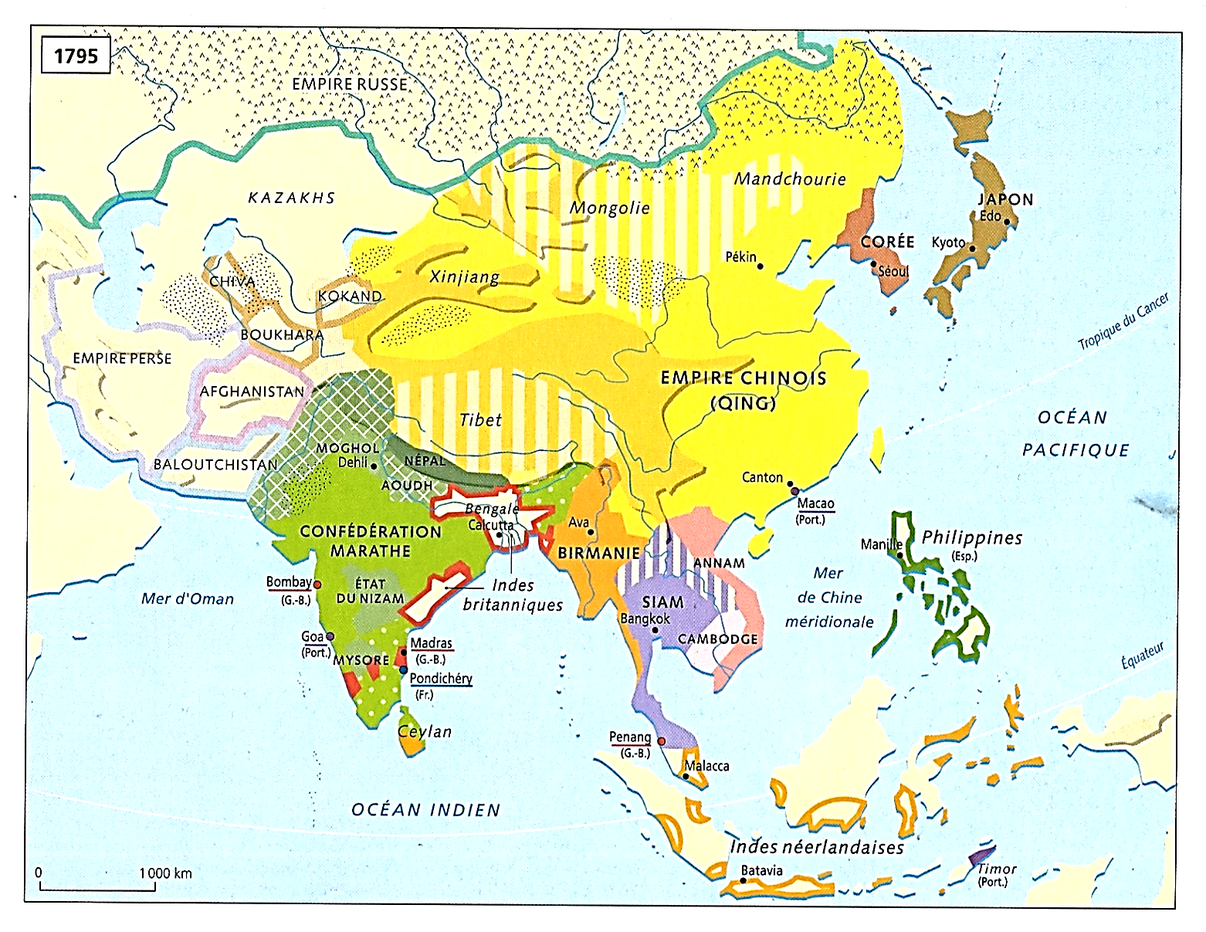
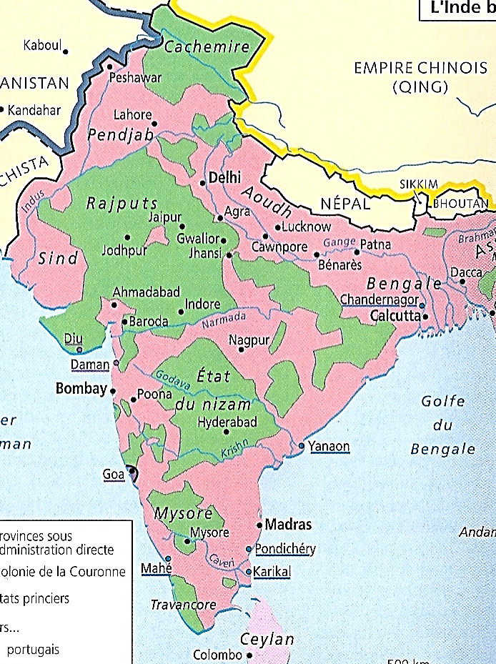
1871-1912 : En Chine, face aux impérialismes occidentaux, de la grande récession à l’aliénation ; Fin des Qing et naissance de la république de Chine ; L’impérialisme japonais en mer de Chine : Îles Kouriles et Ryükyü, Taïwan, sud de Sakhaline, Liaodong, Corée
1875-1912
4
4
4
4
4
11
4
10
4
4
4
4
3
7
9
9
8

Slide 4
*Rappels…
*1842-60 : Chine et Japon, dans le même temps
Ont subi ouvertures forcées et traités inégaux
*Deux conséquences, intérieures et extérieures…
a) Conséquences intérieures…
*L’intrusion agressive des Occidentaux
Oblige ces deux pays à se moderniser
*Avec des processus et des résultats différents
Difficiles et incertains pour la Chine
Réussis et prometteurs pour le Japon
NB : Une grande divergence
Kenneth Pomeranz, 2000
1842-1858
4
4
4
4
6
5
4
4
4
4
3
2
1

Slide 5
b) Conséquences extérieures…
*Depuis le XVIIe siècle…
Chine et Japon fermés n’entretenaient plus
De réelles relations, diplomatiques ou commerciales
*Au XIXe siècle…
L’arrivée déstabilisatrice des Occidentaux
Va les obliger à renouer contact
Et leurs destins jusqu’ici séparés
Vont se retrouver à nouveau étroitement liés
*Donc, une histoire redevenue commune
Mais du fait de l’intrusion d’autres protagonistes
Une histoire plus complexe qu’aux siècles précédents…
*Pour bien comprendre cette évolution
Revenons au XVIIe siècle…
1842-1858
4
4
4
4
6
5
4
4
4
4
3
2
1

Slide 6
*Au XVIIe siècle, sous l’ère Edo…
Le sakoku, fermeture du Japon
Mais en réalité une fermeture relative…
*Le Japon parvient à instaurer son propre système commercial
A l’image de celui de la Chine, avec son commerce tributaire…
*Ce système, centré sur la mer Jaune, repose sur quatre piliers…
a) Avec la Chine qui ne conçoit que son système tributaire
Aucune relation diplomatique et seul existe un commerce chinois privé, d’ailleurs considéré par la Chine comme de la contrebande
b) Avec la Corée des Yi (1392), tributaire de la Chine
NB : 1592-98 : Défaite contre la Chine et échec de l’invasion de la Corée
Des relations égalitaires, diplomatiques et commerciales
Par l’intermédiaire du clan Sō de l’île de Tsushima
c) Avec le royaume de Ryūkyū, tributaire également de la Chine
Le Japon instaure son propre système tributaire
Par l’intermédiaire du clan Shimazu de Satsuma
d) Et enfin, à Nagasaki, avec les Hollandais de la VOC
Un commerce privé qui lui apporte toutes les marchandises du monde ; Et notamment celles venues d’Europe et de Chine…
F. Gipouloux
La Méditerranée asiatique, p. 117

